Slide 1



Projet de 1ere NSI: MANGA

Slide 2


Groupe de 2 personnes
Forme:
Le thème
La problématique
L’application « WEB SCRAPPER »en langage Python
Une présentation de groupe en HTML5-CSS3
Durée 6 minutes

Slide 3
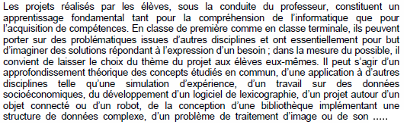
Objectifs:

Slide 4
Le mercredi 19 mars
La présentation : Les attendus
Démonstration du programme sur un de « vos exemples »
La démarche de codage
Problèmes rencontrés lors de votre développement
Les solutions
Arborescence : gestion des fichiers

